Slide 1
因子篩選實驗中活性因子辨識力的穩健性探討
112354024
統碩一 林慈恩

Slide 2
目錄
1. introduction
2. Bmm v.s. Mbmm
3. 交叉驗證法
4. 統計模擬
5. 結論

Slide 3
introduction

Slide 4
因子篩選實驗
從大量潛在因子中找出活性因子的前期實驗
採取較為經濟的實驗設計方式進行
分析統計實驗設計所收集資料時，一般使用的迴歸模型有
1.效果模型
2.平均數模型

Slide 5
Bmm v.s. mbmm

Slide 6
bmm
以貝氏模型平均法（Bma）為基礎，考慮多個候選模型的因子篩選實驗分析方法
使用效果模型
在使用效果模型的迴歸分析中：
bma：考慮所有可能的解釋變數組合
bmm：考慮所有可能活性因子的組合
大幅降低bma中候選模型個數以降低計算時間

Slide 7
bmm

Slide 8
bmm

Slide 9
mbmm
使用平均數模型取代效果模型
可以解釋實驗所能提供的最高階交互作用

Slide 10
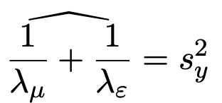
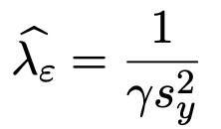
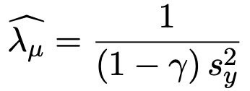
mbmm

Slide 11
交叉驗證法

Slide 12
交叉驗證法
在機器學習上用來驗證方法的好壞
以下例子為一非正規設計
已篩選出b、d、e為活性因子

Slide 13
交叉驗證法
設$γ$=0.1
$$\overline{y} =66.083$$
$$s_{y}^{2}=240.447$$
$$\hat{μ}=66.083$$
$\hat{λ_{μ}}$=0.0046
$\hat{λ_{ε}}$=0.0415

Slide 14
交叉驗證法

Slide 15
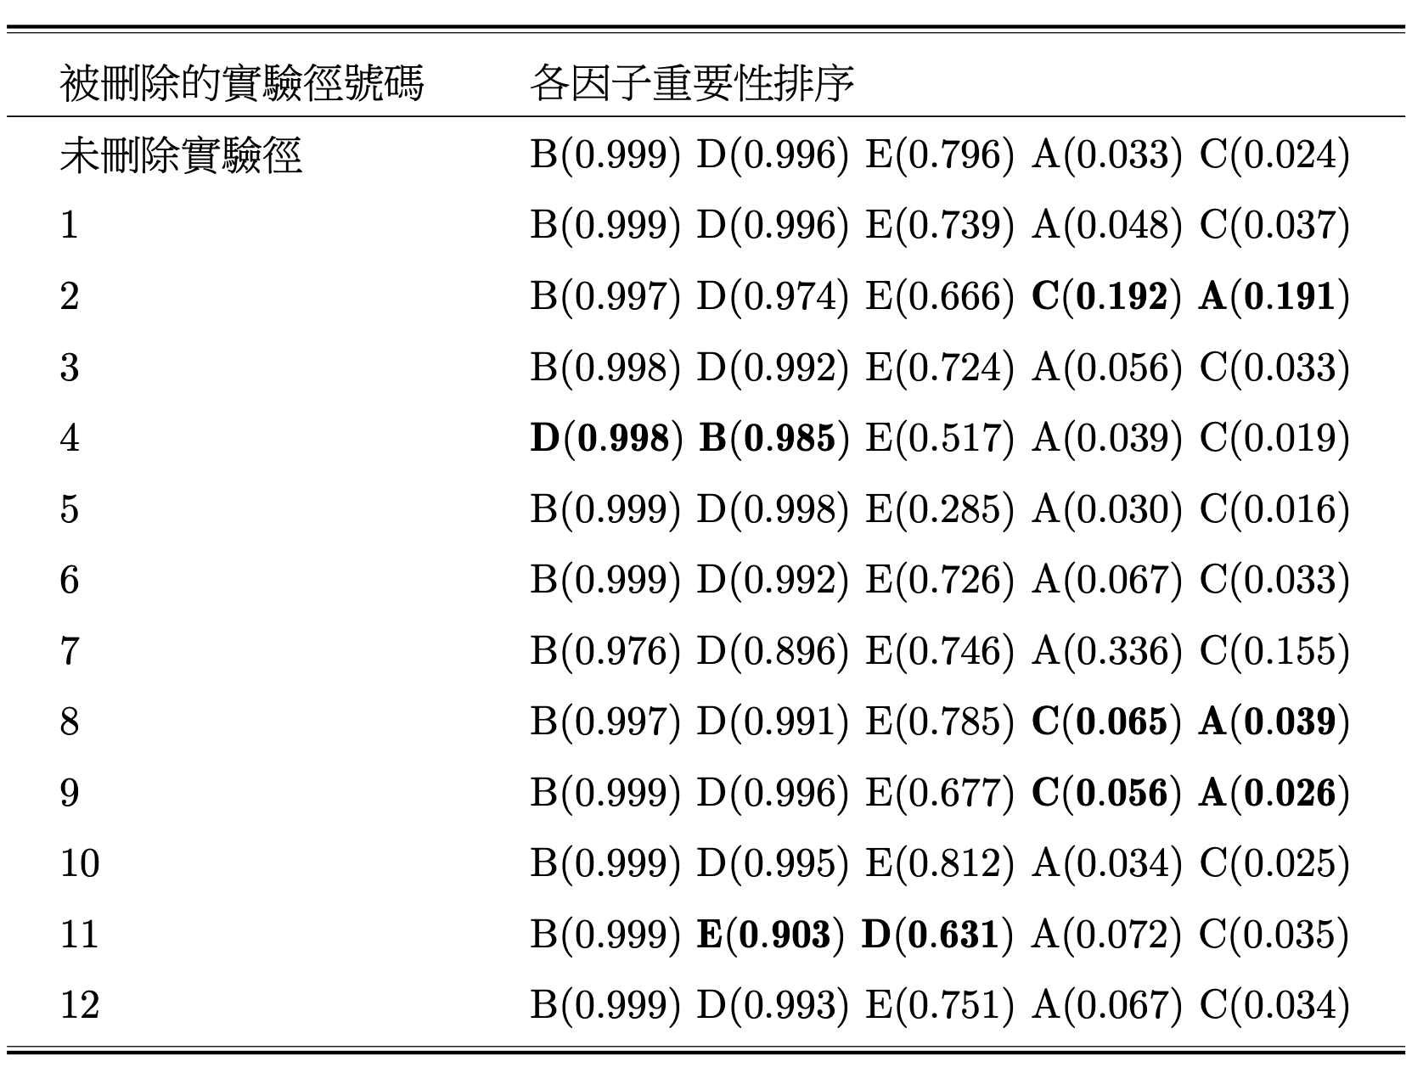
交叉驗證法

Slide 16
統計模擬

Slide 17
統計模擬
考慮一個由以上三個因子所產生的所有主效果與二階交互作用所構成的效果模型
由於上述例子非正規設計，效果間會發生部分混淆
依次將模型中p-value最大的效果刪除，直到剩餘的效果所對應的p-value都小於0.05

Slide 18
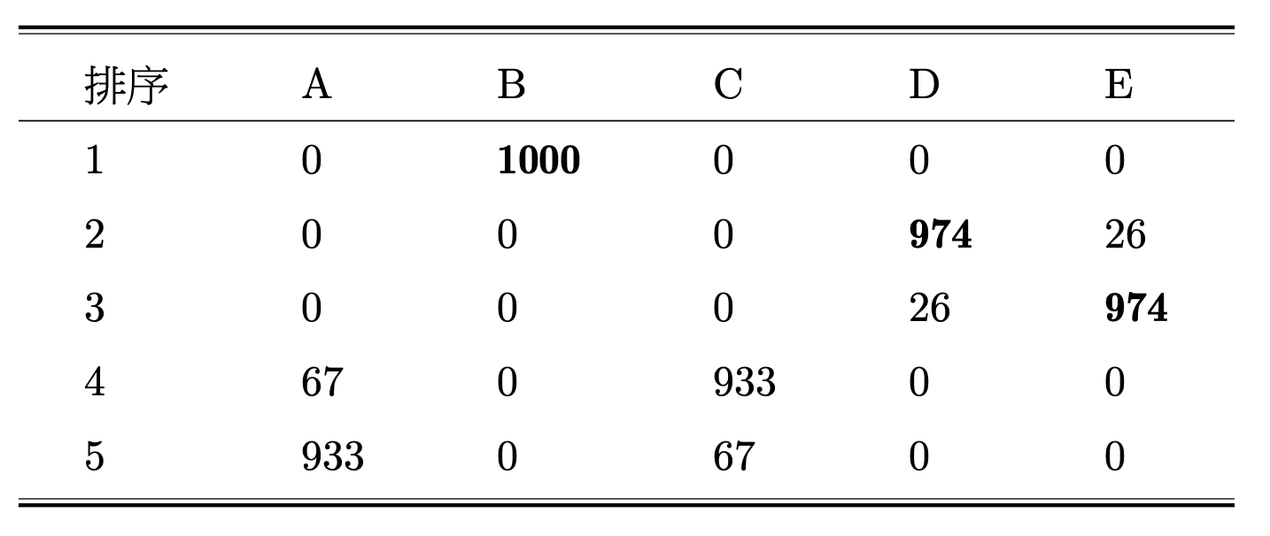
統計模擬
各因子為活性因子後驗機率箱型圖
各因子重要性排序次數分配

Slide 19
結論

Slide 20
結論
此文先以交叉驗證法來檢視mbmm的穩健性，再利用模擬的方式來檢視mbmm在因子的重要性排序方面是不是具有一定的正確性
即使因子重要性有排序上的變動，但多數發生在非活性因子與非活性因子之間
展現了mbmm在活性因子篩選上的穩健性與正確性

Slide 21
Thank you

